Slide 1

GROUPE 1
1ere année de CAP
2eme année de CAP
Seconde BAC PRO

Slide 2
CONSIGNES
Une série de 25 questions va être projetée.
Chaque question s’affichera pendant un temps limité.
Pour chaque question, il faudra répondre dans la case correspondante du document réponse.
Ce test de calcul sera noté sur les 20 premières questions. Les cinq dernières serviront à départager.
Tous documents et la calculatrice sont interdits.

Slide 3

1
Calculer
- 8 + 152 $−$ 32

Slide 4
2
Calculer
25,6 + 32,8

Slide 5

3
Calculer
$$6^{2}$$

Slide 6
4
Je dois payer un article qui coûte 77,04 €. Je donne un billet de 100 €.
Combien d’argent doit-on me rendre ?

Slide 7
5
Calculer
25 % de 120

Slide 8
6
Calculer
(-27) + (-7)

Slide 9
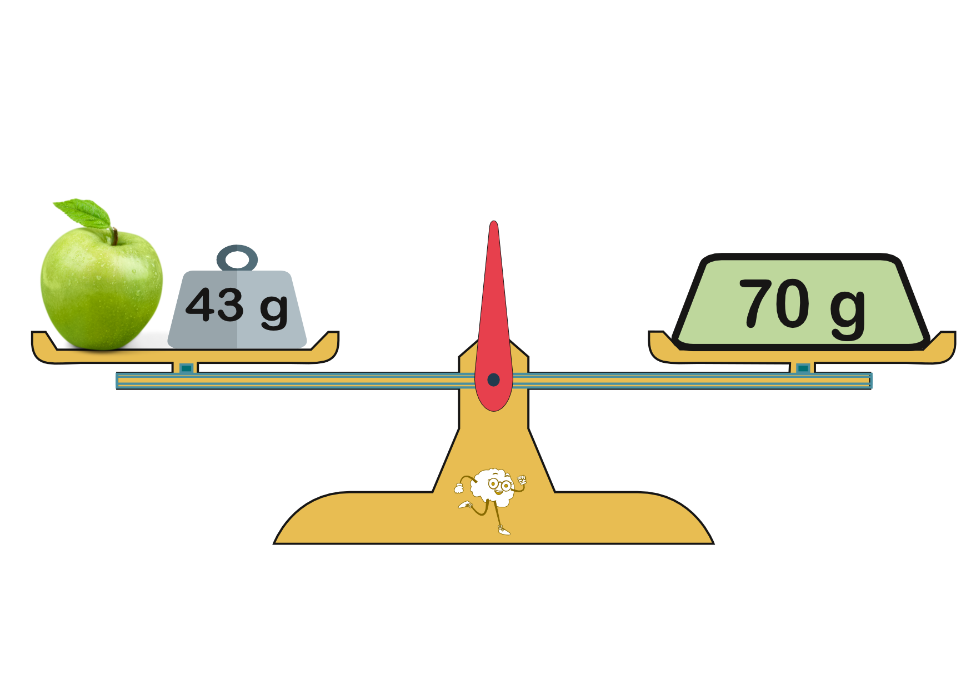
7
Combien pèse la pomme ?

Slide 10

$\sqrt{49}$
8
Calculer

Slide 11

9
Calculer
$\frac{1}{2}$ + $\frac{1}{3}$

Slide 12
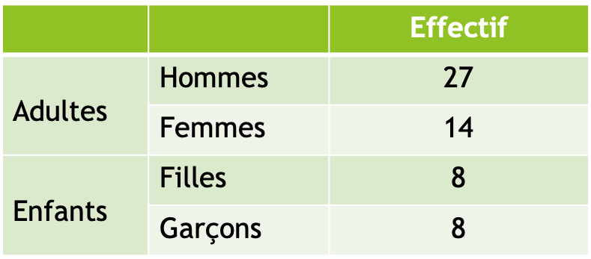
10
Dans le tableau ci-dessous, on donne la composition d’un groupe en voyage organisé :
Quel est le nombre total de voyageurs?

Slide 13

11
Simplifier
$\frac{14}{42}$

Slide 14
12
Calculer
30 % de 300

Slide 15
13
Calculer
56,045 x 100

Slide 16
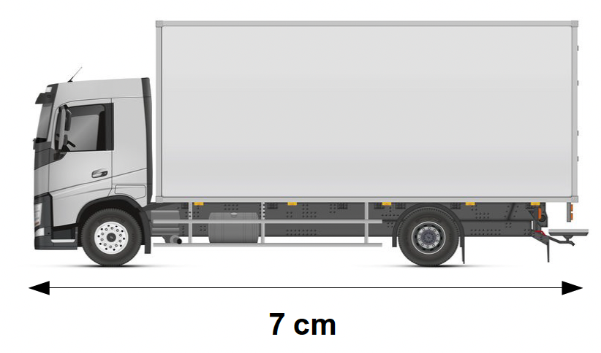
14
Ce camion est représenté à l’échelle 1/100.
Quelle est sa longueur réelle en m ?

Slide 17
15
Calculer
52 − 10 × 4

Slide 18
16
Calculer
48 x 0,01

Slide 19
17
Calculer
31 x 9

Slide 20
18
Quel est le nombre manquant dans le tableau de proportionnalité?
5 | …
25 | 100

Slide 21
19
Trouver la valeur de x.
x – 2 = 2

Slide 22
20
Convertir 2,7 heures en heures et minutes.

Slide 23
21
Résoudre l’équation :
4 + x = -8

Slide 24
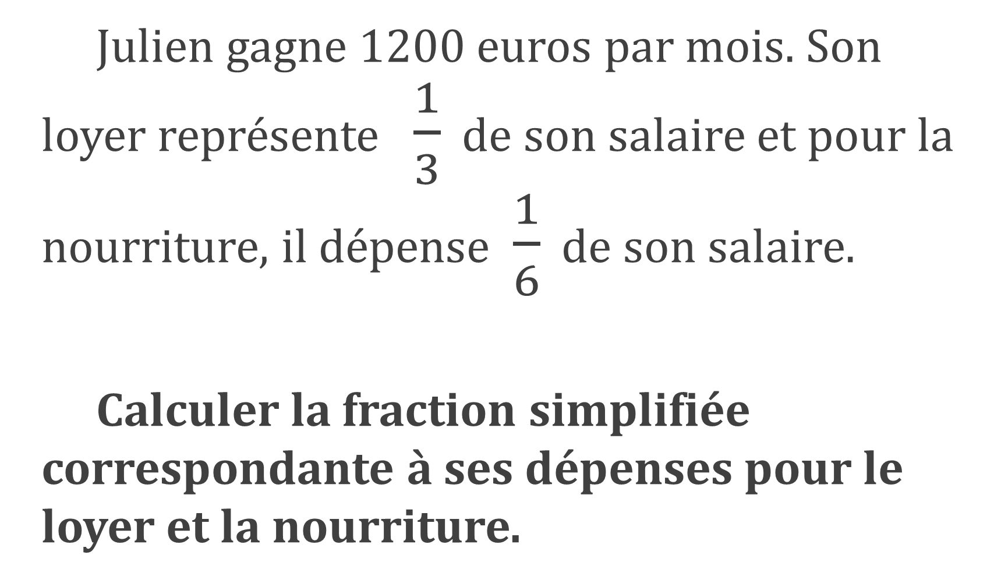
22
Julien gagne 1200 euros par mois. Son loyer représente $\frac{1}{3}$ de son salaire et pour la nourriture, il dépense $\frac{1}{6}$ de son salaire.
Calculer la fraction simplifiée correspondante à ses dépenses pour le loyer et la nourriture.

Slide 25
23
Calculer la fréquence d’apparition de la lettre « A » dans le mot "STATISTIQUES".

Slide 26
24
Une portion de frites apporte 480 calories. Une minute de vélo permet de dépenser 8 calories.
Combien de temps en heure doit-on faire du vélo pour dépenser les calories apportées par la portion de frites ?

Slide 27
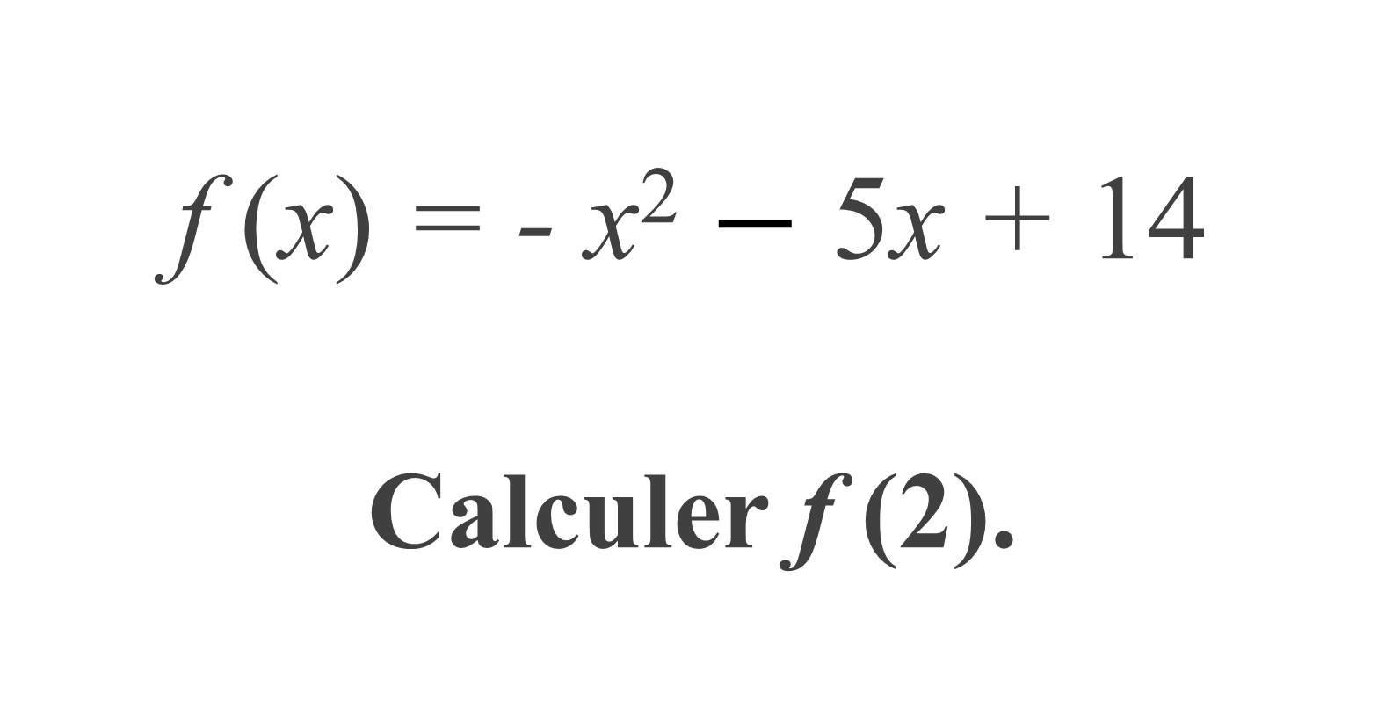
25
f (x) = - x² $−$ 5x + 14
Calculer f (2).

Slide 28
FIN
Poser votre stylo
Retourner votre feuille
La déposer au bord de la table

